Slide 1

PROYECTO: PRODUCTO DIGITAL
Carlos Alberto Hernández Rincón

Slide 2
NECESIDAD DEL CLIENTE
Accder a Markeplace
Compra boletos(musicales, conciertos,fiestas
Medios de Pago
Usuarios y preferencias
Publicación de eventos

Slide 3
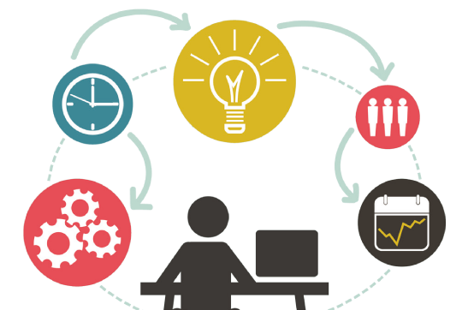
ESTRATEGIA DESARROLLO PROYECTO
Es importante establecer un mecanismo de estimación del esfuerzo que permita al equipo determinar cuánto tiempo y recursos se necesitan para completar cada tarea y para el proyecto en general.
Se plantea la técnica de estimación Planning Poker, que involucra a todo el equipo de desarrollo en el proceso de estimación. Adicionalmente se utilizara un enfoque de desarrollo ágil, como Scrum, que permite la entrega continua de funcionalidades y la adaptación a los cambios en los requerimientos.

Slide 4

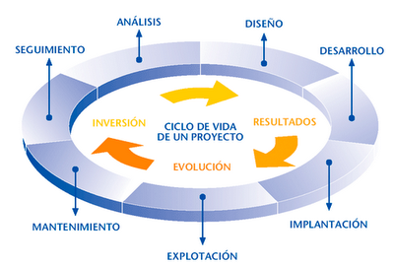
ESTRATEGIA DESARROLLO PROYECTO
Se puede seguir un modelo de desarrollo que incluya las siguientes fases:
Análisis de requerimientos: en esta fase se identifican las necesidades del cliente y se definen los requerimientos del sistema.
Diseño: se define la arquitectura del sistema y se diseña la interfaz de usuario.
Implementación: se desarrollan las funcionalidades y se integran en el sistema.
Pruebas: se realizan pruebas funcionales y de rendimiento para asegurar la calidad del sistema.
Despliegue: se instala el sistema en el ambiente productivo.
Mantenimiento: se realizan mejoras y correcciones al sistema después de su lanzamiento.
Es importante tener en cuenta que estas fases no son lineales y pueden solaparse en el tiempo. Además, cada fase puede incluir varias iteraciones antes de pasar a la siguiente.

Slide 5
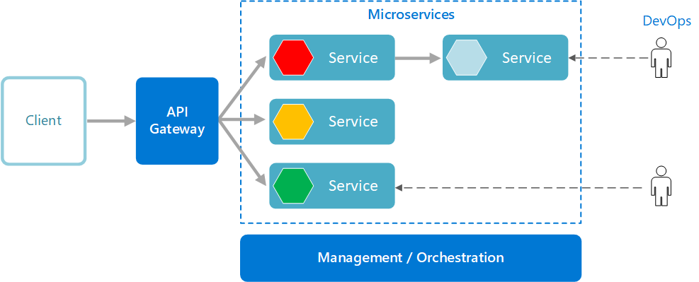
Propuesta técnica de orden arquitectonico
Una posible propuesta técnica para resolver este problema sería utilizar una arquitectura basada en microservicios. Esta arquitectura permite la creación de servicios independientes y escalables, lo que facilita la integración de nuevas funcionalidades y la adaptación a los cambios en los requerimientos

Slide 6
ARQUITECTURA DE COMPONETES

Slide 7
ARQUITECTURA DE COMPONETES
Frontend: es el componente que se encarga de la interfaz de usuario y la comunicación con los microservicios. Se puede utilizar un framework como React o Angular para su implementación.
API Gateway: es el componente que se encarga de enrutar las solicitudes del cliente a los microservicios correspondientes. Se puede utilizar un servicio como Amazon API Gateway o Azure API Management para su implementación.
Microservicios: son los componentes que se encargan de proveer las funcionalidades del sistema. Se pueden implementar diferentes microservicios para cada funcionalidad, como por ejemplo: autenticación, gestión de eventos, gestión de usuarios, gestión de pagos, etc. Cada microservicio se comunica con una base de datos propia y se expone a través de una API RESTful.
Bases de datos: cada microservicio utiliza su propia base de datos para almacenar la información correspondiente. Se pueden utilizar diferentes tipos de bases de datos, dependiendo de las necesidades específicas de cada microservicio.
Balanceador de carga: es el componente que se encarga de distribuir la carga entre los diferentes microservicios. Se puede utilizar un servicio como Amazon Elastic Load Balancer o Azure Load Balancer para su implementación.

Slide 8
CASOS DE USO
Un usuario busca un evento en el marketplace y compra un boleto
usecase Usuario busca y compra boleto en Marketplace
Usuario -> (Buscar evento) : Realiza búsqueda
(Buscar evento) -> (Mostrar resultados) : Muestra resultados
Usuario -> (Seleccionar evento) : Selecciona evento
(Seleccionar evento) -> (Mostrar detalles) : Muestra detalles del evento
Usuario -> (Comprar boleto) : Compra boleto
(Comprar boleto) -> (Realizar pago) : Realiza pago
(Realizar pago) -> (Confirmar compra) : Confirma compra

Slide 9
CASOS DE USO
Un usuario crea una cuenta y configura sus preferencias.
usecase Usuario crea cuenta y configura preferencias
Usuario -> (Crear cuenta) : Ingresa sus datos
(Crear cuenta) -> (Iniciar sesión) : Inicia sesión
Usuario -> (Configurar preferencias) : Configura sus preferencias
(Configurar preferencias) -> (Guardar cambios) : Guarda los cambios

Slide 10
CASOS DE USO
Un usuario accede a su historial de compras y descarga un tiquete.
usecase Usuario accede a su historial de compras y descarga un tiquete
Usuario -> (Iniciar sesión) : Ingresa sus credenciales
(Iniciar sesión) -> (Ver historial de compras) : Accede a su historial de compras
(Ver historial de compras) -> (Seleccionar compra) : Selecciona una compra
Usuario -> (Descargar tiquete) : Descarga el tiquete

Slide 11
CASOS DE USO
Un administrador publica un nuevo evento y configura sus detalles.
usecase Administrador publica y configura nuevo evento
Administrador -> (Iniciar sesión) : Ingresa sus credenciales
(Iniciar sesión) -> (Publicar evento) : Accede a la opción de publicar evento
Administrador -> (Ingresar detalles) : Ingresa los detalles del evento
(Ingresar detalles) -> (Guardar cambios) : Guarda los cambios del evento

Slide 12
Algunas características sistémicas que se pueden considerar son:
Escalabilidad: el sistema debe ser capaz de manejar un alto volumen de solicitudes y adaptarse a los cambios en la demanda.
Disponibilidad: el sistema debe estar disponible en todo momento, con una tasa mínima de errores y tiempos de respuesta rápidos.
Seguridad: el sistema debe proteger la información del usuario y garantizar la privacidad de los datos.
Mantenibilidad: el sistema debe ser fácilmente mantenible y actualizable, con una buena documentación y una arquitectura modular.
Algunos escenarios de calidad que se pueden considerar son:
Rendimiento: el sistema debe ser capaz de manejar un alto volumen de solicitudes sin afectar su rendimiento.
Disponibilidad: el sistema debe estar disponible en todo momento, con una tasa mínima de errores y tiempos de respuesta rápidos.
Seguridad: el sistema debe proteger la información del usuario y garantizar la privacidad de los datos.
Usabilidad: el sistema debe ser fácil de usar y accesible para todos los usuarios.

Slide 13
RIESGOS TECNICOS DEL PROYECTO
A continuación se describen algunos de los riesgos técnicos que podrían afectar el proyecto:
Integración de servicios: al utilizar una arquitectura basada en microservicios, es importante asegurarse de que los diferentes servicios puedan integrarse correctamente. Si no se maneja adecuadamente, esto podría generar problemas de comunicación y rendimiento.
Escalabilidad: el sistema debe ser capaz de manejar un gran número de usuarios y transacciones. Si no se diseña adecuadamente, esto podría generar problemas de rendimiento y escalabilidad.
Seguridad: el sistema debe ser seguro y proteger la información de los usuarios y las transacciones. Si no se toman las medidas adecuadas, esto podría generar problemas de seguridad y privacidad.
Disponibilidad: el sistema debe estar disponible en todo momento para los usuarios. Si no se maneja adecuadamente, esto podría generar problemas de disponibilidad y pérdida de ingresos.
Integración con servicios externos: el sistema debe integrarse con servicios externos, como pasarelas de pago y proveedores de correo electrónico. Si no se maneja adecuadamente, esto podría generar problemas de integración y rendimiento.

Slide 14
RIESGOS TECNICOS DEL PROYECTO
Cambios en los requerimientos: los requerimientos del proyecto pueden cambiar durante el desarrollo, lo que podría generar problemas de diseño y desarrollo.
Falta de experiencia en tecnologías utilizadas: si el equipo de desarrollo no tiene experiencia en las tecnologías utilizadas, esto podría generar problemas de desarrollo y rendimiento.

Slide 15
GESTION TECNICA DEL EQUIPO
Roles y responsabilidades: definir claramente los roles y responsabilidades de cada miembro del equipo, incluyendo el líder técnico, los desarrolladores y los arquitectos.
Procesos y metodologías: establecer procesos y metodologías claras para el desarrollo del proyecto, como Scrum o Kanban. Estos procesos deben ser comunicados y entendidos por todo el equipo.
Comunicación: establecer canales de comunicación claros y efectivos entre los miembros del equipo, incluyendo reuniones regulares y herramientas de colaboración.
Capacitación: proporcionar capacitación y recursos para que el equipo pueda adquirir las habilidades necesarias para el desarrollo del proyecto.
Gestión de riesgos: identificar y gestionar los riesgos técnicos del proyecto, como se describió anteriormente.

Slide 16
CONTROL DEL Proceso
Para medir y controlar el proceso, es importante establecer métricas y KPIs (Key Performance Indicators) que permitan medir el progreso y la calidad del proyecto. Algunas métricas que se pueden considerar son:
Velocidad de entrega
Calidad de código
Cobertura de pruebas
Tiempo de respuesta del sistema
Número de errores y defectos
Satisfacción del cliente
Estas métricas deben ser monitoreadas regularmente y utilizadas para tomar decisiones y ajustar el proceso de desarrollo.

Slide 17
GORBERNAZA DEL ALCANCE TECNICO
Para gobernar el alcance técnico, es importante establecer un plan de gestión de alcance que incluya la definición clara de los requerimientos técnicos del proyecto. Estos requerimientos deben ser revisados y aprobados por el cliente y el equipo técnico antes del inicio del proyecto.
Es importante también establecer un proceso de cambio de alcance que permita la revisión y aprobación de cualquier cambio en los requerimientos técnicos del proyecto. Este proceso debe incluir la evaluación del impacto en el presupuesto y el cronograma del proyecto.

Slide 18
MECANISMOS Y ESTRATEGIAS PARA LOGRAR EL OBJETIVO DE FORMA SEGURA
Para lograr el objetivo de forma segura, se pueden establecer los siguientes mecanismos y estrategias:
Seguridad de la información: es importante garantizar la seguridad de la información de los usuarios y las transacciones. Para ello, se deben utilizar técnicas de encriptación y autenticación, así como establecer políticas de seguridad claras y medidas de protección contra ataques externos.
Pruebas de seguridad: es importante realizar pruebas de seguridad regulares para identificar posibles vulnerabilidades en el sistema. Estas pruebas deben incluir pruebas de penetración y pruebas de vulnerabilidad.
Gestión de acceso: es importante establecer políticas claras de gestión de acceso y autenticación para los usuarios y el personal interno. Esto incluye la gestión de contraseñas, la autenticación multifactorial y el control de acceso basado en roles.
Respaldo y recuperación: es importante establecer un plan de respaldo y recuperación para garantizar la disponibilidad del sistema en caso de fallas o desastres. Esto incluye la realización de copias de seguridad regulares y la implementación de medidas de recuperación ante desastres.

Slide 19
MECANISMOS Y ESTRATEGIAS PARA LOGRAR EL OBJETIVO DE FORMA SEGURA
Auditoría y monitoreo: es importante realizar auditorías y monitoreo regulares para detectar posibles problemas de seguridad o rendimiento. Esto incluye el monitoreo de logs y la implementación de herramientas de análisis de seguridad.
Actualizaciones y parches: es importante mantener el sistema actualizado con las últimas versiones de software y parches de seguridad. Esto incluye la implementación de procesos regulares de actualización y parcheo.
Cultura de seguridad: es importante fomentar una cultura de seguridad en todo el equipo, incluyendo la capacitación regular sobre prácticas de seguridad y la promoción de buenas prácticas en el desarrollo y el uso del sistema.
En resumen, para lograr el objetivo de forma segura, es importante establecer políticas claras y medidas técnicas adecuadas para garantizar la seguridad, la disponibilidad y el rendimiento del sistema. Además, es importante fomentar una cultura de seguridad en todo el equipo para garantizar la protección de la información y los usuarios del sistema.

Slide 20
GESTION DEL PROCESO, PRACTICAS, DEUDA TECNICA
Para gestionar el proceso, las prácticas y la deuda técnica, se pueden establecer los siguientes mecanismos y estrategias:
Procesos y metodologías: establecer procesos y metodologías claras para el desarrollo del proyecto, como Scrum o Kanban. Estos procesos deben ser comunicados y entendidos por todo el equipo.
Control de calidad: establecer un proceso de control de calidad que permita revisar y validar el código generado por los desarrolladores. Esto incluye la realización de pruebas unitarias, pruebas de integración y pruebas de aceptación.
Revisión de código: establecer un proceso de revisión de código que permita a los desarrolladores revisar y validar el código generado por sus compañeros. Esto ayuda a garantizar la calidad del código y a identificar posibles problemas antes de que se conviertan en errores.
Gestión de la deuda técnica: establecer un proceso de gestión de la deuda técnica que permita identificar y gestionar los problemas técnicos del proyecto. Esto incluye la identificación regular de la deuda técnica, la priorización de los problemas y la asignación de recursos para su resolución.

Slide 21
GESTION DEL PROCESO, PRACTICAS, DEUDA TECNICA
Automatización: establecer un proceso de automatización que permita automatizar tareas repetitivas y reducir el tiempo dedicado a tareas manuales. Esto incluye la automatización de pruebas, la integración continua y la entrega continua.
Capacitación: proporcionar capacitación y recursos para que el equipo pueda adquirir las habilidades necesarias para el desarrollo del proyecto y reducir la deuda técnica.
Revisión periódica: realizar revisiones periódicas del proceso, las prácticas y la deuda técnica para identificar posibles mejoras y ajustes.
En resumen, para gestionar el proceso, las prácticas y la deuda técnica, es importante establecer procesos claros, automatizar tareas repetitivas, revisar regularmente el código generado por los desarrolladores, identificar y gestionar la deuda técnica, proporcionar capacitación y recursos, y realizar revisiones periódicas del proceso.

